Slide 1
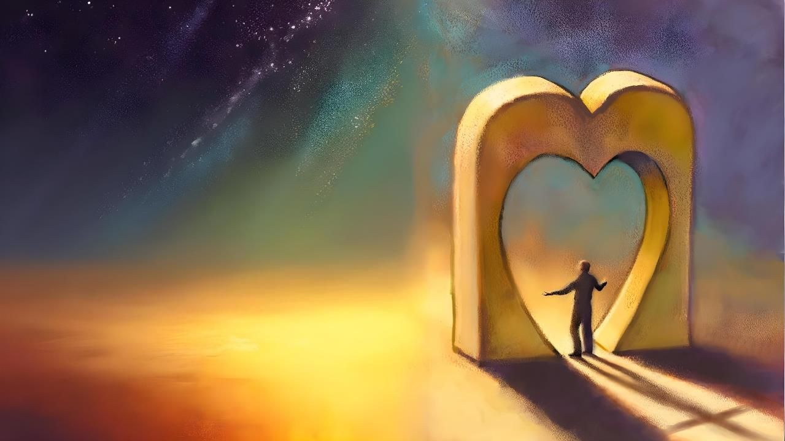
MENGHIDUPKAN HUKUM
Lesson 9 for August 30, 2025

Slide 2
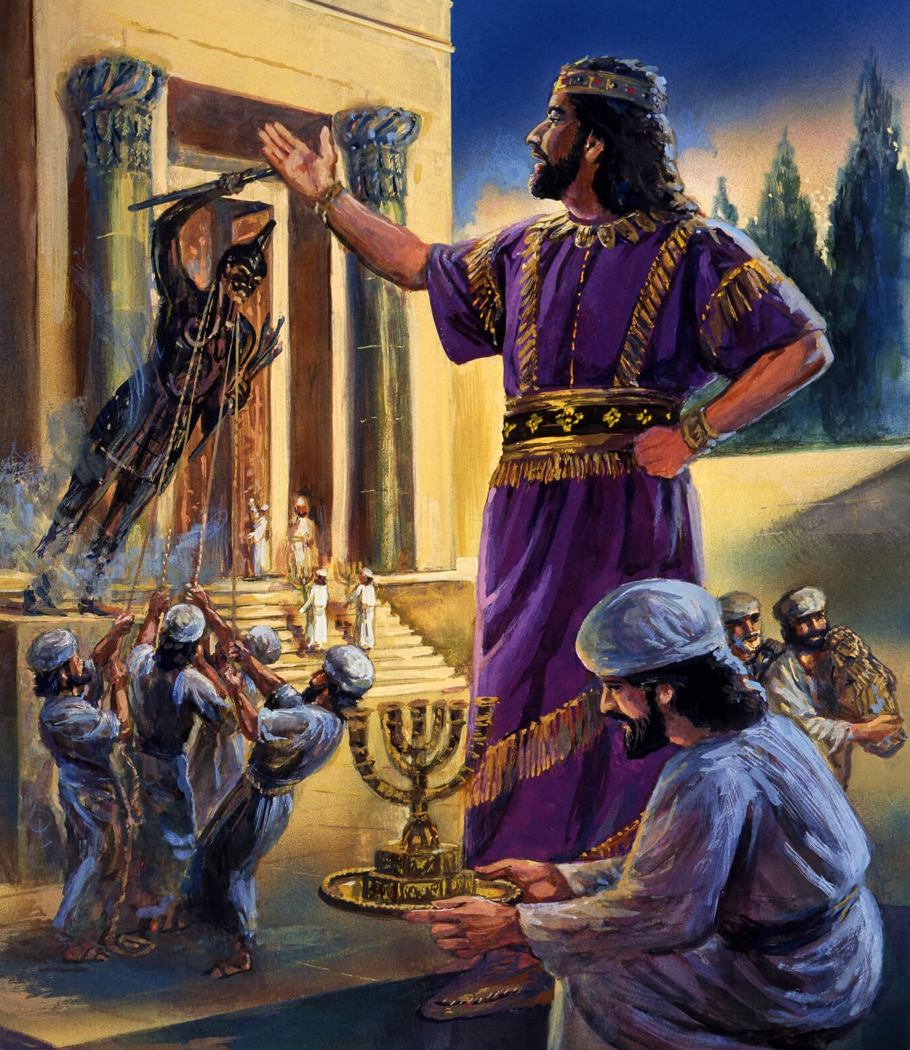
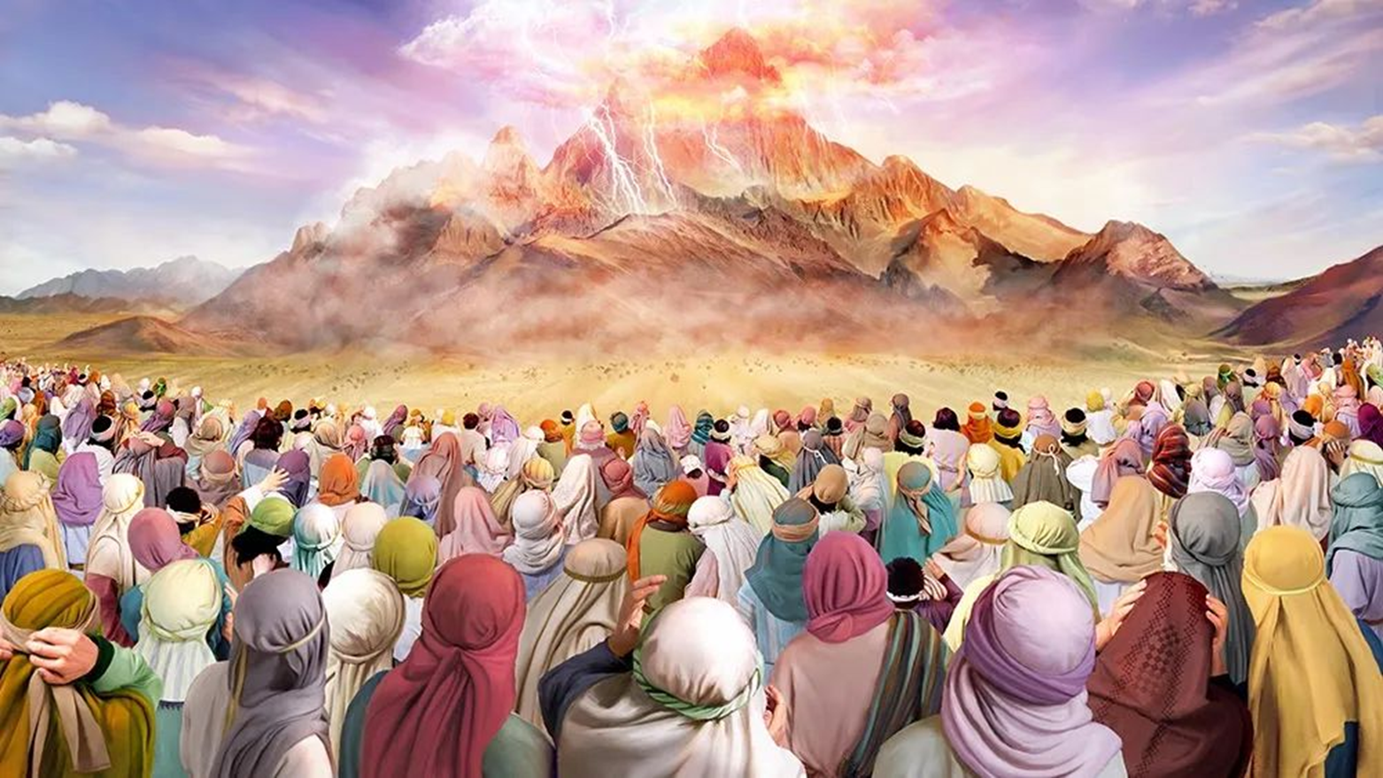
“Lalu berfirmanlah TUHAN kepada Musa: "Beginilah kaukatakan kepada orang Israel: Kamu sendiri telah menyaksikan, bahwa Aku berbicara dengan kamu dari langit. Janganlah kamu membuat di samping-Ku allah perak, juga allah emas janganlah kamu buat bagimu.” Keluaran 20:22, 23

Slide 3

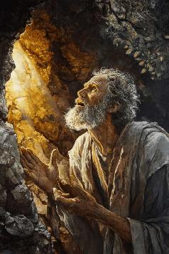
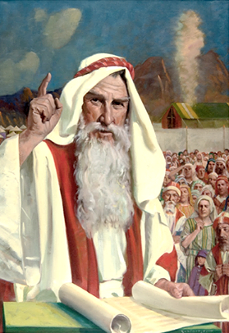

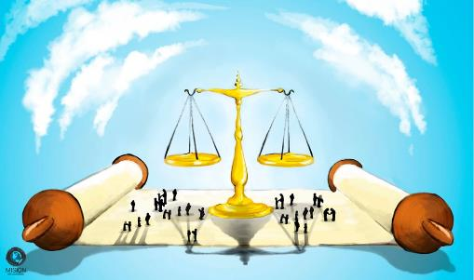

Setelah mengumumkan Dekalog, orang Israel meminta Musa untuk menjadi perantara antara Allah dan mereka (Keluaran 20:19). Sejak saat itu, Allah memberikan hukum-hukum kepada Musa, dan Ia menyampaikannya kepada umat.
Hukum-hukum ini, yang disebut “kitab perjanjian,” dimaksudkan untuk mengatur kehidupan bangsa Israel dan, oleh karena itu, kehidupan kita juga (dengan penyesuaian yang diperlukan terhadap realitas kita saat ini).
Singkatnya, hukum-hukum ini merupakan penerapan praktis dari Sepuluh Perintah Allah dalam kasus-kasus spesifik kehidupan sehari-hari.
Bagaimana menghidupkan hukum:
Cara Mengatasi Kekerasan (Keluaran 21:1-32)
Cara Hidup Bermasyarakat (Kel 21:33-23:19)
Cara Meraih Kemenangan (Keluaran 23:20-33)
Bagaimana memahami hukum:
Hukum pembalasan.
Pahala dan hukuman.

Slide 4

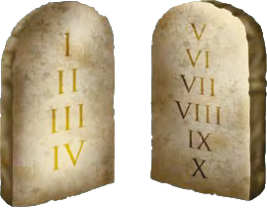

BAGAIMANA MENGHIDUPKAN HUKUM

Slide 5

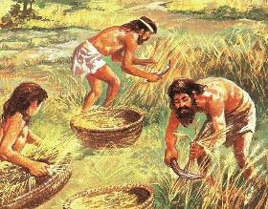
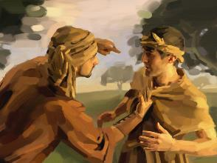
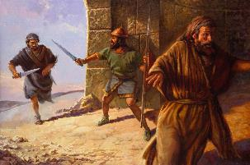
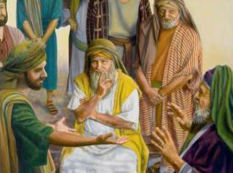
CARA MENGATASI KEKERASAN
“Siapa yang memukul seseorang, sehingga mati, pastilah ia dihukum mati.” (Keluaran 21:12)
Kitab perjanjian dimulai dengan mengatur tiga aspek penting masyarakat Ibrani:
Perbudakan (Kel 21:2-11)
Budak dibebaskan setelah tahun ketujuh.
Wanita, jika tidak menikah, juga bebas.
Seseorang dapat tetap menjadi budak jika ia menginginkannya.
Hukuman mati (Kel 21:12-17)
Bagi pembunuhan yang disengaja
Bagi orang yang menyakiti atau mengutuk orang tuanya
Bagi penculik
Cedera (Kel 21:18-32)
Kewajiban ganti rugi finansial
Jika aborsi terjadi, hakim dan wanita (bersama suaminya) menjatuhkan denda.
Semua hukum ini bertujuan untuk mengekang kekerasan dan pelecehan antarmanusia.

Slide 6

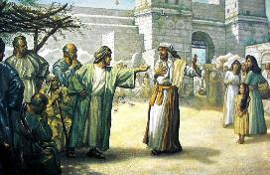
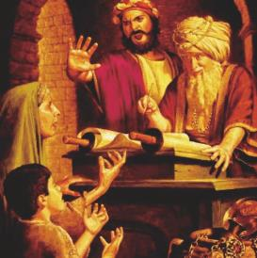
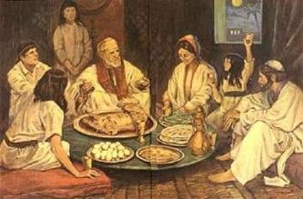
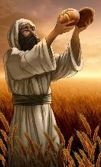
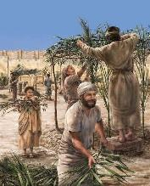
CARA HIDUP BERMASYARAKAT
“Apabila seseorang membujuk seorang anak perawan yang belum bertunangan, dan tidur dengan dia, maka haruslah ia mengambilnya menjadi isterinya dengan membayar mas kawin.” (Keluaran 22:16)
Allah tidak puas hanya memberi kita hukum-hukum “dasar” dan membiarkan kita menerapkannya sesuai keinginan kita. Ia memberikan contoh-contoh konkret agar kita dapat menerapkannya dengan benar.
Contoh-contoh ini mencakup penyerangan binatang terhadap binatang (Kel 21:35-36); pinjam-meminjam (Kel 22:14-15); hubungan pranikah (Kel 22:16), dll.
Penekanan khusus diberikan pada perlindungan kaum lemah dan terpinggirkan, tetapi tanpa memberi mereka keuntungan yang tidak adil—yaitu, tanpa memutarbalikkan keadilan untuk menguntungkan atau merugikan mereka (Kel 22:21-23; 23:2-3, 6).
Sebagai perjanjian antara Allah dan umat-Nya, hukum-hukum ini juga mencakup cara kita seharusnya berhubungan dengan-Nya. Selain istirahat Sabat, ada kewajiban untuk merayakan hari-hari raya yang mengingatkan kita akan pembebasan kita dari dosa, perlindungan ilahi, dan masa depan gemilang yang menanti kita.

Slide 7

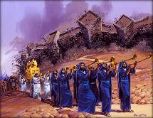

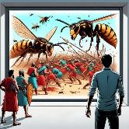
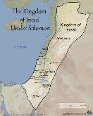
CARA MERAIH KEMENANGAN
“Sesungguhnya Aku mengutus seorang malaikat berjalan di depanmu, untuk melindungi engkau di jalan dan untuk membawa engkau ke tempat yang telah Kusediakan.” (Keluaran 23:20)
Allah memberi tahu Israel apa yang harus dilakukan
Dengarkanlah suara-Nya, agar Allah menjadi musuh bagi musuh-musuh-Nya (23:21-22)
Layanilah hanya Allah, agar Dia dapat melenyapkan segala penyakit (23:24-26)
Jangan bersekutu dengan orang Kanaan, agar mereka tidak menyembah dewa-dewa mereka (23:32-33)
Allah memberi tahu Israel apa yang akan Dia lakukan
Dia akan mengutus Malaikat-Nya untuk menjaga dan membawa mereka masuk [perlindungan] (23:20)
Malaikat itu akan berjalan di depan mereka dan membawa mereka ke Kanaan [arah] (23:23)
Dia akan mengirimkan teror kepada penduduknya (23:27)
Dia akan mengirimkan tabuhan untuk mengusir mereka (23:28)
Dia akan mengusir mereka secara bertahap (23:29-30)
Dia akan menyerahkan mereka kepada Israel hingga mereka menguasai dari Laut Tengah hingga Sungai Efrat (23:31)
Mengapa Allah tidak memberikan Abraham tanah Kanaan? “Sebab sebelum itu kedurjanaan orang Amori itu belum genap.” (Kej 15:16).
Setelah empat abad anugerah, orang Kanaan belum mengubah kebiasaan mereka. Sudah waktunya untuk menyerahkan tanah itu kepada Israel... dengan damai! (Kel 13:17)
Jika Allah telah membawa mereka keluar dari Mesir tanpa harus berperang, telah membelah laut menjadi dua, secara ajaib memberi mereka makan, dan menuntun mereka dengan Malaikat-Nya... bukankah Ia akan dapat memberi mereka Kanaan tanpa harus berperang untuk mendapatkannya?

Slide 8

“Selama berabad-abad, hukum Allah telah dipelihara sebagai standar moralitas tertinggi. Tidak semua penemuan sains atau imajinasi orang-orang yang cerdas mampu menemukan satu tugas penting yang tidak tercakup dalam aturan ini.
Hukum Allah adalah jaminan hidup, kekayaan, kedamaian, dan kebahagiaan. Hukum itu diberikan untuk menjamin kebaikan kita, baik di masa kini maupun di masa mendatang.”
EGW (The Upward Look. October 7)

Slide 9

BAGAIMANA MEMAHAMI HUKUM

Slide 10

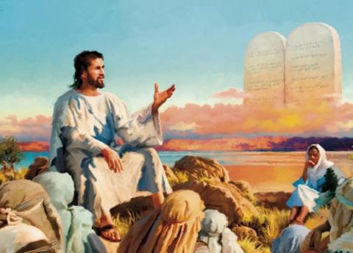

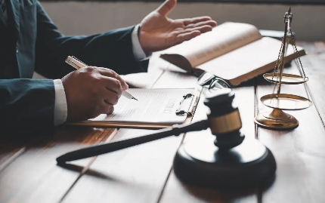
HUKUM PEMBALASAN
“mata ganti mata, gigi ganti gigi, tangan ganti tangan, kaki ganti kaki,” (Keluaran 21:24)
Ketika Yesus menyampaikan Khotbah di Bukit, Ia menghapuskan hukum pembalasan (Mat 5:38-42) … atau tidak?
Frasa “Kamu telah mendengar firman... tetapi Aku berkata kepadamu” tidak menghapuskan hukum apa pun (Yesus menggunakan frasa yang sama untuk “jangan membunuh” atau “jangan berzina,” tetapi Ia tidak pernah bermaksud menghapusnya). Malahan, Yesus selalu memperluas Hukum Taurat, menyempurnakannya, dan memberinya makna yang sebenarnya.
Hukum pembalasan bukanlah tujuan sebenarnya agar seseorang kehilangan mata atau tangannya karena telah menyakiti orang lain.
Hukum ini dirumuskan dengan tujuan mencegah balas dendam, mengakhiri pertumpahan darah, dan pembalasan tanpa penyelidikan sebelumnya. Kerugian harus dinilai oleh hakim, dan kemudian kompensasi moneter yang sesuai ditetapkan dan dibayarkan. Praktik ini muncul untuk mencegah orang main hakim sendiri. Keadilan perlu ditegakkan, tetapi selaras dengan Hukum Allah.

Slide 11



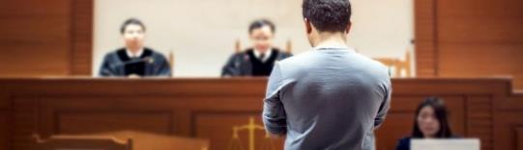
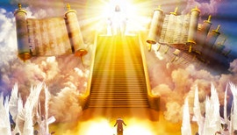
PAHALA DAN HUKUMAN
“Tetapi jika pembunuhan itu tidak disengaja, melainkan tangannya ditentukan Allah melakukan itu, maka Aku akan menunjukkan bagimu suatu tempat, ke mana ia dapat lari.” (Keluaran 21:13)
Keinginan untuk membalas dendam berakar kuat dalam diri kita. Dan itu selalu tidak proporsional dengan kesalahan yang telah kita terima: “Jika dia melakukan ini kepadaku, aku akan melakukan lebih banyak kepadanya.”
Yesus mengajak kita untuk melakukan kebalikan dari keinginan kita: membalas kejahatan dengan kebaikan (Mat 5:44). Jadi di manakah keadilan? Siapa yang akan membalas pelaku kejahatan apa yang pantas diterimanya?
Allah tidak memberi tahu kita bahwa pelaku kejahatan tidak akan dihukum, atau bahwa tindakan apa pun akan dibalaskan. Tetapi Dia memberi tahu kita dengan jelas bahwa Dia akan menjadi penuntut balas (Rm 12:19-21).
Meskipun pembalasan dendam pribadi ditoleransi dalam hukum perjanjian, hal itu dikekang dengan menciptakan sistem peradilan untuk mencegah penyalahgunaan (Kel 21:12-13, 22; 22:8-9).
Tidak seorang pun dapat secara bersamaan berperan sebagai hakim, juri, dan algojo. Jika hukuman harus dijatuhkan, itu harus dilakukan melalui proses peradilan yang adil. Dan Kristus akan menjadi Hakim tertinggi dan terakhir.

Slide 12

“Sebagai Pencipta segalanya, Allah adalah penguasa atas segalanya, dan Dia berkewajiban menegakkan hukum-Nya di seluruh alam semesta. Menuntut lebih sedikit dari makhluk-Nya selain ketaatan pada hukum-Nya sama saja dengan membiarkan mereka binasa. Gagal menghukum pelanggaran hukum-Nya sama saja dengan menempatkan alam semesta dalam kekacauan. Hukum moral adalah penghalang Allah antara manusia dan dosa. Dengan demikian, hikmat yang tak terbatas telah menempatkan di hadapan manusia perbedaan antara yang benar dan yang salah, antara dosa dan kekudusan.”
EGW ( The Signs of the Times , June 5, 1901)

